Slide 1
ARBORI BINARI ECHILIBRAȚI

Slide 2
Organizatorice

Slide 3
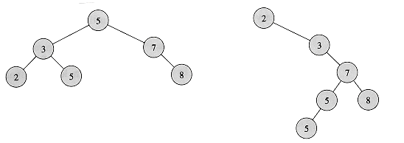
Arbore binar de căutare
Un arbore binar de căutare este un arbore binar care satisface următoarea proprietate:
Pentru un nod x:
Dacă y este un nod din subarborele stâng al lui x, atunci cheie[y] ≤ cheie[x]
Dacă y este un nod din subarborele drept al lui x, atunci cheie[x] ≤ cheie[y]

Slide 4
Arbori Binari de Căutare Construiți Aleator
- Amestecăm bine de tot și inserăm elementele în arborele binar de căutare. Ce înălțime va avea?

Slide 5
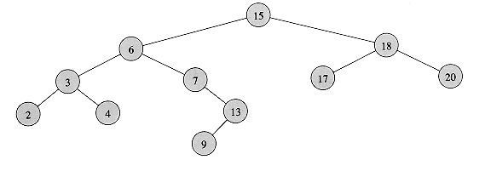
Arbori Binari de Căutare
Construiți Aleator
Lema 13.3. Notăm cu T arborele care rezultă prin inserarea a n chei distincte k₁, k₂, ..., kₘ (în ordine) într-un arbore binar de căutare iniţial vid. Cheia kᵢ este un strămoş al cheii kₘ în T, pentru 1 ≤ i < j ≤ n, dacă şi numai dacă:
kᵢ = min{ kₘ : 1 ≤ l ≤ i şi kₘ > kₘ } // kᵢ este cel mai mic număr mai mare decât kₘ din primele i, practic în procesul de inserare a lui j vom ajunge în kᵢ și vom merge în stânga
SAU kᵢ = max{ kₘ : 1 ≤ l ≤ i şi kₘ < kₘ }
13 e ﬁu al lui 7 (până la momentul inserării lui 13, 7 era cel mai mare număr mai mic)
Ulterior, proprietatea e valabilă și pentru 9 și 14.
Ce trebuia să se întâmple ca 18 să ﬁe ﬁu al lui 7?

Slide 6
Arbori Binari de Căutare Construiți Aleator
Demonstrație:
‘⇒’: Presupunem că kᵢ este un strămoş al lui kₘ . Notăm cu Tᵢ arborele care rezultă după ce au fost inserate în ordine cheile k₁, k₂, . . . , kᵢ. Drumul de la rădăcină la nodul kᵢ în Tᵢ este acelaşi cu drumul de la rădăcină la nodul kᵢ în T. De aici, rezultă că, dacă s-ar insera în arborele Tᵢ nodul kₘ, acesta (kₘ) ar deveni ﬁe ﬁu stâng, ﬁe ﬁu drept al nodului kᵢ. Prin urmare (vezi exerciţiul 13.2-6), kᵢ este ﬁe cea mai mică valoare dintre k₁, k₂, ..., kᵢ care este mai mare decât kₘ, ﬁe cea mai mare valoare dintre cheile k₁, k₂, ..., kᵢ care este mai mică decât kₘ .
‘⇐’: Presupunem că kᵢ este cea mai mică valoare dintre k₁, k₂, ..., kᵢ care este mai mare decât kₘ . (Cazul când kᵢ este cea mai mare cheie dintre k₁, k₂, ..., kᵢ care este mai mică decât kₘ se tratează simetric).
Compararea cheii kₘ cu oricare dintre cheile de pe drumul de la rădăcină la kᵢ în arborele T produce aceleaşi rezultate ca şi compararea cheii kᵢ cu cheile respective. Prin urmare, pentru inserarea lui kₘ, se va parcurge drumul de la rădăcină la kᵢ, apoi kₘ se va insera ca descendent al lui kᵢ.

Slide 7
Arbori Binari de Căutare Construiți Aleator
Corolarul 13.4. Fie T arborele care rezultă prin inserarea a n chei distincte k₁, k₂, ..., kₘ (în ordine) într-un arbore binar de căutare iniţial vid. Pentru o cheie kₘ dată, cu 1 ≤ j ≤ n, deﬁnim mulţimile:
Gₘ = { kᵢ : 1 ≤ i < j şi kₘ > kᵢ > kₘ pentru toţi indicii l < i cu kₘ > kₘ }
Lₘ = { kᵢ : 1 ≤ i < j şi kₘ < kᵢ < kₘ pentru toţi indicii l < i cu kₘ < kₘ }
Atunci cheile de pe drumul de la rădăcină la kₘ sunt chiar cheile din Gₘ ∪ Lₘ, iar adâncimea oricărei chei kₘ din T este d(kₘ, T) = |Gₘ| + |Lₘ|.

Slide 8
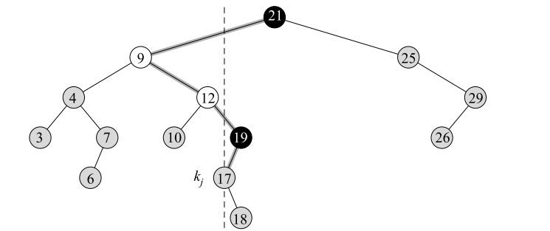
Arbori Binari de Căutare Construiți Aleator
Cu negru sunt nodurile care sunt, la inserarea lor, cel mai mic element mai mare decât 19 (G → greater). Similar, cele cu alb sunt elemente care, la inserarea lor, erau cele mai mari elemente mai mici decât 19 (L → lower).

Slide 9
Arbori Binari de Căutare Construiți Aleator
Practic, pentru a calcula înălțimea unui arbore, trebuie să calculăm max_{1 ≤ j ≤ n}(|Gₘ| +
|Lₘ|).
Simpliﬁcăm și discutăm cum calculăm de câte ori se modiﬁcă, în medie, minimul, dacă inserăm n elemente pe rând.
Exercițiu: Care este probabilitatea ca kᵢ să ﬁe minimul primelor i numere?

Slide 10
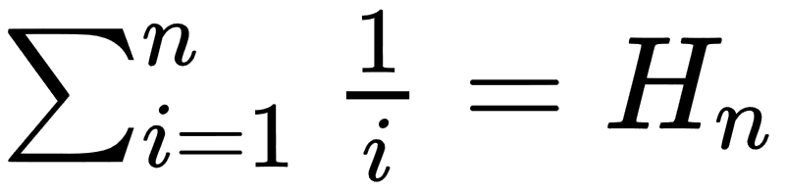
Arbori Binari de Căutare Construiți Aleator
Practic, pentru a calcula înălțimea unui arbore, trebuie să calculăm max_{1 ≤ j ≤ n}(|Gₘ| +
|Lₘ|).
Simpliﬁcăm și discutăm cum calculăm de câte ori se modiﬁcă, în medie, minimul, dacă inserăm n elemente pe rând.
Răspuns: Probabilitatea ca kᵢ să ﬁe minimul primelor i numere este 1/i.
Prin urmare, numărul mediu de modiﬁcări este
unde Hₘ = ln(n) + O(1) este al n-lea număr armonic.
→ Avem log(n) modiﬁcări.
,

Slide 11
Arbori Binari de Căutare Construiți Aleator
Lema 13.5. Fie k₁, k₂, ..., kₘ o permutare oarecare a unei mulţimi de n numere distincte şi ﬁe |S| variabilă aleatoare reprezentând cardinalul mulţimii.
S = { kᵢ : 1 ≤ i ≤ n şi kₘ > kᵢ pentru orice l < i } (13.1)
Atunci Pr{ |S| ≥ (β + 1)Hₘ } ≤ 1/(n²), unde Hₘ este al n-lea număr armonic, iar β ≈ 4,32 veriﬁcă ecuaţia (ln β − 1)β = 2.
Prin urmare, e foarte probabil să avem maxim O( log(n) ) modiﬁcări ale minimului.

Slide 12
Arbori Binari de Căutare Construiți Aleator
Teorema 13.6. Înălţimea medie a unui arbore binar de căutare construit aleator cu n chei distincte este O(lg n).

Slide 13
Arbori Binari de Căutare Construiți Aleator
Teorema 13.6. Înălţimea medie a unui arbore binar de căutare construit aleator cu n chei distincte este O(lg n).
Demonstrație: Fie k₁, k₂, ..., kₘ o permutare oarecare a celor n chei şi ﬁe T arborele binar de căutare care rezultă prin inserarea cheilor în ordinea speciﬁcată, pornind de la un arbore iniţial vid. Vom discuta prima dată probabilitatea ca adâncimea d(kₘ, T) a unei chei date kₘ să ﬁe cel puţin t, pentru o valoare t arbitrară. Conform caracterizării adâncimii d(kₘ, T) din corolarul 13.4, dacă adâncimea lui kₘ este cel puţin t, atunci cardinalul uneia dintre cele două mulţimi Gₘ şi Lₘ trebuie să ﬁe cel puţin t/2.
Prin urmare, Pr{ d(kₘ, T) ≥ t } ≤ Pr{ |Gₘ| ≥ t/2 } + Pr{ |Lₘ| ≥ t/2 } .

Slide 14
Arbori Binari de Căutare Construiți Aleator
Să examinăm la început Pr{ |Gₘ| ≥ t/2 }. Avem
Pr{ |Gₘ| ≥ t/2 } = Pr{ |{kᵢ : 1 ≤ i < j şi kₘ > kᵢ > kₘ, ∀l < i}| ≥ t/2 }
≤ Pr{ |{kᵢ : i ≤ n şi kₘ > kᵢ, ∀l < i}| ≥ t/2 }
= Pr{ |S| ≥ t/2 } ,
unde S este deﬁnit în relaţia (13.1.) S = { kᵢ : 1 ≤ i ≤ n şi kₘ > kᵢ, ∀l < i } .
În sprijinul acestei aﬁrmaţii, să observăm că probabilitatea nu va descreşte dacă vom extinde intervalul de variaţie al lui i de la i < j la i ≤ n, deoarece, prin extindere, se vor adăuga elemente noi la mulţime. Analog, probabilitatea nu va descreşte dacă se renunţă la condiţia kᵢ > kₘ , deoarece, prin aceasta, se înlocuieşte o permutare a (de regulă) mai puţin de n elemente (şi anume acele chei kᵢ care sunt mai mari decât kₘ) cu o altă permutare oarecare de n elemente. Folosind o argumentare similară, putem demonstra că
Pr{ |Lₘ| | ≥ t/2 } ≤ Pr{ |S| ≥ t/2 }.

Slide 15
Arbori Binari de Căutare Construiți Aleator
Folosind o argumentare similară, putem demonstra că Pr { |Lₘ | ≥ t/2 } ≤ Pr{ |S| ≥ t/2 }
şi apoi, folosind inegalitatea (13.2), obţinem: Pr{ d(kₘ, T) ≥ t } ≤ 2*Pr{ |S| ≥ t/2 } .
Dacă alegem t = 2(β + 1)Hₘ, unde Hₘ este al n-lea număr armonic, iar β ≈ 4.32 veriﬁcă ecuaţia (ln β − 1)β = 2, putem aplica lema 13.5 pentru a concluziona că
Pr{ d(kₘ , T) ≥ 2(β + 1)Hₘ } ≤ 2*Pr{ |S| ≥ (β + 1)Hₘ } ≤ 2/n² .

Slide 16
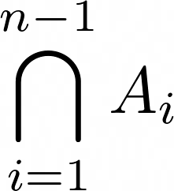
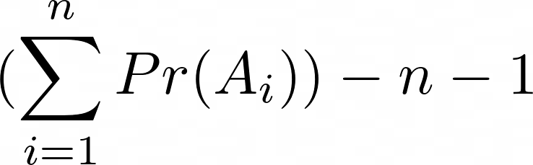
Arbori Binari de Căutare Construiți Aleator
Deoarece discutăm despre un arbore binar de căutare construit aleator şi cu cel mult n noduri, probabilitatea ca adâncimea oricăruia dintre noduri să ﬁe cel puţin 2(β + 1)Hₘ este, folosind inegalitatea lui Boole*, de cel mult n*(2/n² ) = 2/n. Prin urmare, în cel puţin 1 − 2/n din cazuri, înălţimea arborelui binar de căutare construit aleator este mai mică decât 2(β + 1)Hₘ şi în cel mult 2/n din cazuri înălţimea este cel mult n. În concluzie, înălţimea medie este cel mult
( 2(β + 1)Hₘ )(1 − 2/n) + n(2/n) = O(lg n).
*Inegalitatea lui Boole: Fie A₁, A₂, …, Aₘ în K cu
≠ 0. Atunci: Pr(
) ≥

Slide 17
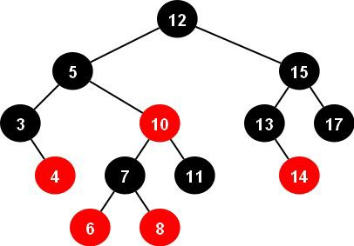
Red Black Trees
Reguli:
Fiecare nod e ﬁe roșu, ﬁe negru
Rădăcina e mereu neagră
Nu putem avea două noduri adiacente roșii
Orice drum de la un nod la un descendent NULL are același număr de noduri negre

Slide 18
Red Black Trees
Red Black Trees (nu veți avea la examen)
MIT Video
MIT Lecture Notes

Slide 19

Red Black Trees

Slide 20

Red Black Trees AVL

Slide 21
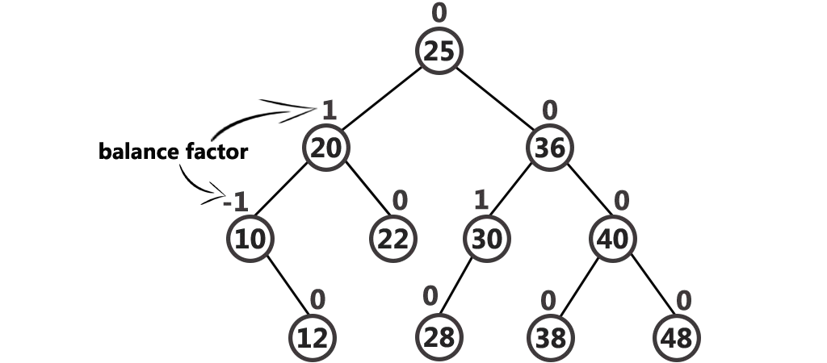
AVL
Construcția AVL-urilor:
□ pentru ﬁecare nod, diferența dintre înălțimile ﬁilor drept și stâng trebuie să ﬁe maxim 1

Slide 22
AVL
Factorul de echilibru al unui nod:
□ BF(X) = h(subarbore_drept(X)) - h(subarbore_stang(X))

Slide 23
AVL - Reechilibrare
Rotații:
Rotație stânga-stânga
când un nod este inserat în stânga subarborelui stâng
se realizează o rotație la dreapta
Rotație dreapta-dreapta
când un nod este inserat în dreapta subarborelui drept
se realizează o rotație la stânga
Rotație dreapta-stânga
când un nod este inserat la dreapta subarborelui stâng
se realizează două rotații
Rotație stânga-dreapta
când un nod este inserat la stânga subarborelui drept
se realizează două rotații
Mai multe informații: https://www.guru99.com/avl-tree.html

Slide 24
AVL
AVL (veți avea la examen)
Video (MIT).
Lecture Notes

Slide 25
Căutare binară
sol = 0; // Inițializăm soluția cu 0, care reprezintă indexul unde valoarea este mai mică sau egală cu x.
for (t = 1 << 30; t > 0; t>>=1) {
if (sol + t < v.size() && v[sol + t] <= x) sol += t;
}

Slide 26
Căutare binară
sol = 0;
for (t = 1 << 30; t > 0; t>>=1) {
if (sol + t < v.size() && v[sol + t] <= x) sol += t;
}
x= 32
0 | 1 | 2 | 3 | 4 | 5 | 6 | 7 | 8 | 9 | 10 | 11 | 12 | 13 | 14 | 15
3 | 7 | 11 | 20 | 24 | 28 | 30 | 32 | 44 | 49 | 62 | 68 | 82 | 84 | 93 | 97

Slide 27
Căutare binară
sol = 0; x = 32;
for (t = 1 << 30; t > 0; t>>=1) {
if (sol + t < v.size() && v[sol + t] <= x) sol += t;
}
0 | 1 | 2 | 3 | 4 | 5 | 6 | 7 | 8 | 9 | 10 | 11 | 12 | 13 | 14 | 15
3 | 7 | 11 | 20 | 24 | 28 | 30 | 32 | 44 | 49 | 62 | 68 | 82 | 84 | 93 | 97

Slide 28
Căutare binară
sol = 0; x = 32;
for (t = 1 << 30; t > 0; t>>=1) {
if (sol + t < v.size() && v[sol + t] <= x) sol += t;
}
Complexitate?
0 | 1 | 2 | 3 | 4 | 5 | 6 | 7 | 8 | 9 | 10 | 11 | 12 | 13 | 14 | 15
3 | 7 | 11 | 20 | 24 | 28 | 30 | 32 | 44 | 49 | 62 | 68 | 82 | 84 | 93 | 97

Slide 29
Căutare binară
sol = 0; x = 32;
for (t = 1 << 30; t > 0; t>>=1) {
if (sol + t < v.size() && v[sol + t] <= x) sol += t;
}
Complexitate O(log n) - recomand cu căldură :)
0 | 1 | 2 | 3 | 4 | 5 | 6 | 7 | 8 | 9 | 10 | 11 | 12 | 13 | 14 | 15
3 | 7 | 11 | 20 | 24 | 28 | 30 | 32 | 44 | 49 | 62 | 68 | 82 | 84 | 93 | 97

Slide 30
SKIP LISTS

Slide 31
Skip Lists
Sunt structuri de date echilibrate
Alte structuri de date eﬁciente (log n sau mai bun):
Tabele de dispersie (hash tables) - nu sunt sortate
Heap-uri - nu putem căuta în ei
Arbori binari echilibrați (AVL, Red Black Trees)
Ajută la o căutare rapidă
Elementele sunt sortate!

Slide 32
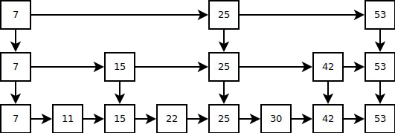
Skip Lists
Sunt implementate ca liste înlănțuite
Ideea de implementare:
este extinsă pe mai multe nivele (mai multe liste înlănțuite)
la ﬁecare nivel adăugat, sărim peste o serie de elemente față de nivelul anterior
nivelele au legături între ele

Slide 33
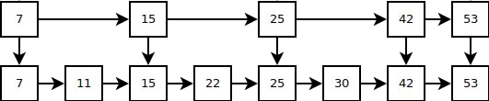
Skip Lists
Să presupunem că avem doar 2 liste
□ Cum putem alege ce elemente ar trebui transferate în nivelul următor?
L₂
L₁

Slide 34
Skip Lists 2 liste
Cum putem alege ce elemente ar trebui transferate în nivelul următor?
Cea mai bună metodă: elemente egal depărtate
Costul căutării = |L₂| + (|L₁| / |L₂|) = |L₂| + (n / |L₂|)
Când este minim acest cost?
L₂
L₁

Slide 35
Skip Lists 2 liste
Cum putem alege ce elemente ar trebui transferate în nivelul următor?
Cea mai bună metodă: elemente egal depărtate
Costul căutării = |L₂| + (|L₁| / |L₂|) = |L₂| + (n / |L₂|)
Când este minim acest cost?
Când |L₂| = n / |L₂| ⇒ |L₂| = sqrt(n)
L₂
L₁

Slide 36
Skip Lists 2 liste
Cum putem alege ce elemente ar trebui transferate în nivelul următor?
Cea mai bună metodă: elemente egal depărtate
Costul căutării = |L₂| + (|L₁| / |L₂|) = |L₂| + (n / |L₂|)
Când este minim acest cost?
Când |L₂| = n / |L₂| ⇒ |L₂| = sqrt(n)
Deci, costul minim pentru căutare este sqrt(n) + n / sqrt(n) = 2*sqrt(n)
Complexitate: O(sqrt(n)) -> seamănă un pic cu Batog
L₂ L₁

Slide 37
Skip Lists
Ce se întâmplă când avem mai mult de 2 liste înlănțuite?

Slide 38
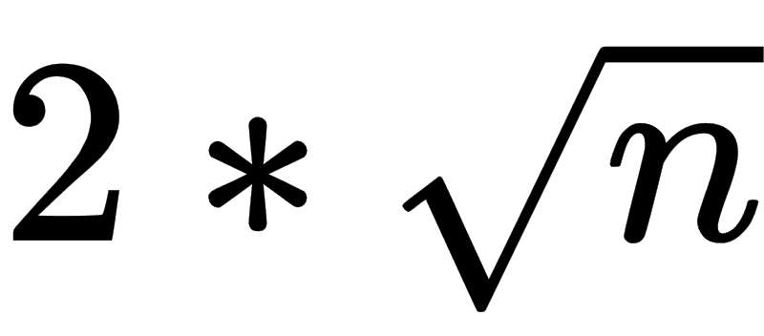
Skip Lists
Ce se întâmplă când avem mai mult de 2 liste înlănțuite?
Costul căutării se modiﬁcă
2 liste:
3 liste: ?

Slide 39
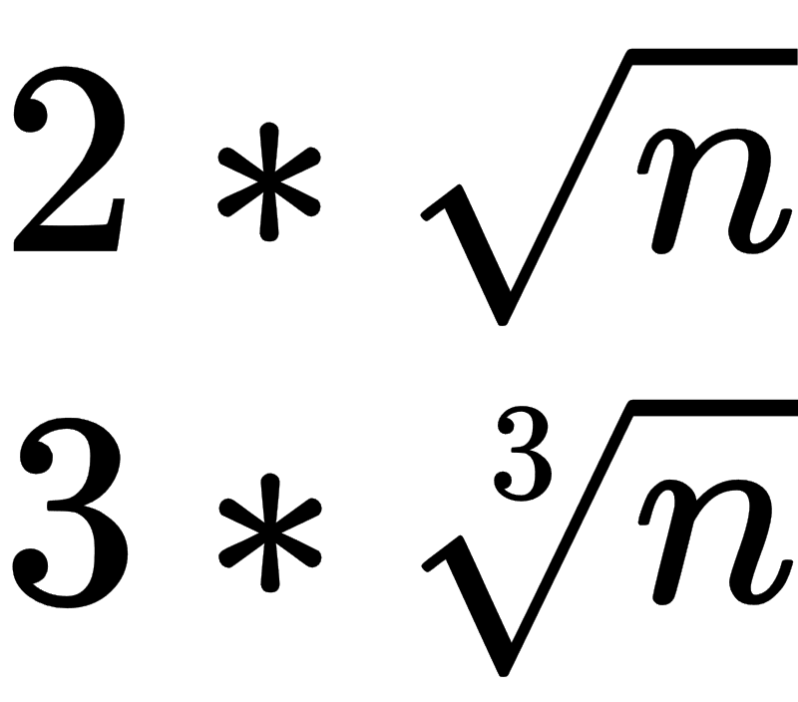
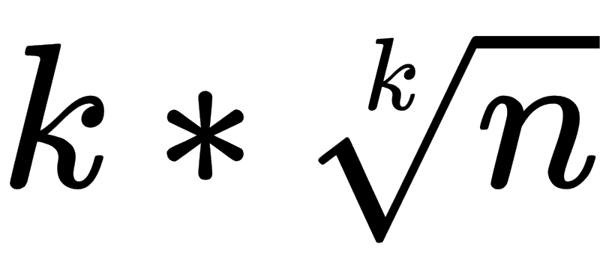
Skip Lists
Ce se întâmplă când avem mai mult de 2 liste înlănțuite?
Costul căutării se modiﬁcă
2 liste:
3 liste:
k liste:

Slide 40
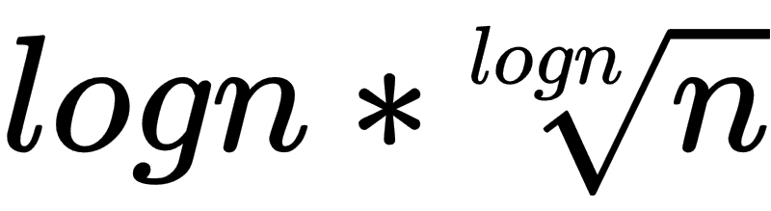
Skip Lists
Ce se întâmplă când avem mai mult de 2 liste înlănțuite?
Costul căutării se modiﬁcă
2 liste:
3 liste:
k liste:
logn liste:

Slide 41
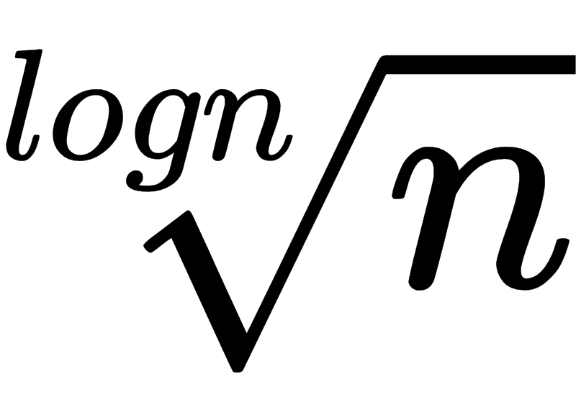
Skip Lists
Ce se întâmplă când avem mai mult de 2 liste înlănțuite?
Costul căutării se modiﬁcă
2 liste:
3 liste:
k liste:
logn liste: = ? Cu cât este egal ?

Slide 42
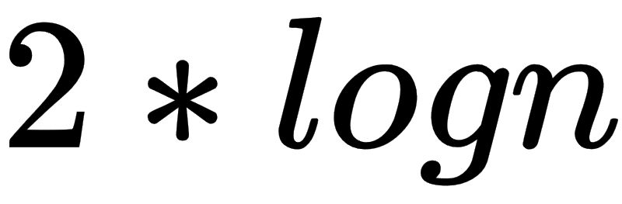
Skip Lists
Ce se întâmplă când avem mai mult de 2 liste înlănțuite?
Costul căutării se modiﬁcă
2 liste:
3 liste:
k liste:
logn liste: = ⇒ Complexitate: O(logn) !

Slide 43
Skip Lists - Căutare
1) Începem căutarea cu primul nivel (cel mai de sus) 2)
Avansăm în dreapta, până când, dacă am mai avansa, am merge prea departe (adică elementul următor este prea mare)
Ne mutăm în următoarea listă (mergem în jos)
Reluăm algoritmul de la pasul 2)

Slide 44
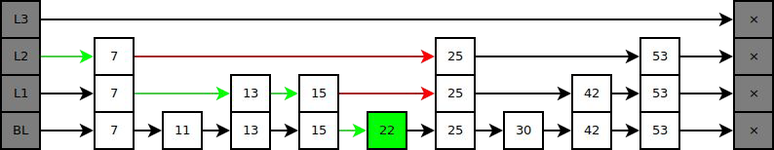
Skip Lists - Căutare
1) Începem căutarea cu primul nivel (cel mai de sus) 2)
Avansăm în dreapta, până când, dacă am mai avansa, am merge prea departe (adică elementul următor este prea mare)
Ne mutăm în următoarea listă (mergem în jos)
Reluăm algoritmul de la pasul 2)
Exemplu: search(22)
Complexitate: O(logn)

Slide 45
Skip Lists - Inserare
Vrem să inserăm elementul x
Observație: Lista de jos trebuie să conțină toate elementele!
x trebuie să ﬁe inserat cu siguranță în nivelul cel mai de jos
căutăm locul lui x în lista de jos → search(x)
adăugăm x în locul găsit în lista cea mai de jos
Cum alegem în câte liste să ﬁe adăugat?

Slide 46
Skip Lists - Inserare
Vrem să inserăm elementul x
x trebuie să ﬁe inserat cu siguranță în nivelul cel mai de jos
Cum alegem în ce altă listă să ﬁe adăugat?
Alegem metoda probabilistică:
aruncăm o monedă
dacă pică Stema - o adăugăm în lista următoare și aruncăm din nou moneda
dacă pică Banul - ne oprim
probabilitatea să ﬁe inserat și la nivelul următor: ½
În medie:
½ elemente nepromovate
¼ elemente promovate 1 nivel
⅛ elemente promovate 2 nivele
etc.
Complexitate: O(logn)

Slide 47
Skip Lists - Ștergere
Ștergem elementul x din toate listele care îl conțin
Complexitate: O(logn)

Slide 48
Skip Lists
Articol
Video MIT
Notes

Slide 49
Bibliograﬁe
http://ticki.github.io/blog/skip-lists-done-right/ https://www.guru99.com/avl-tree.html https://www.geeksforgeeks.org/red-black-tree-set-1-introduction-2/ MIT lecture notes on skip lists
Esoteric Data Structures: Skip Lists and Bloom Filters - Stanford University

Slide 50
Final

